Slide 1
UBND THÀNH PHỐ CHÍ LINH
TRƯỜNG TIỂU HỌC BẾN TẮM
TIẾT HỌC STEM
HÌNH VUÔNG, HÌNH TRÒN, HÌNH TAM GIÁC, HÌNH CHỮ NHẬT
DỤNG CỤ GẤP QUẦN ÁO
GVCN: Đào Thị Phương Thúy

Slide 2
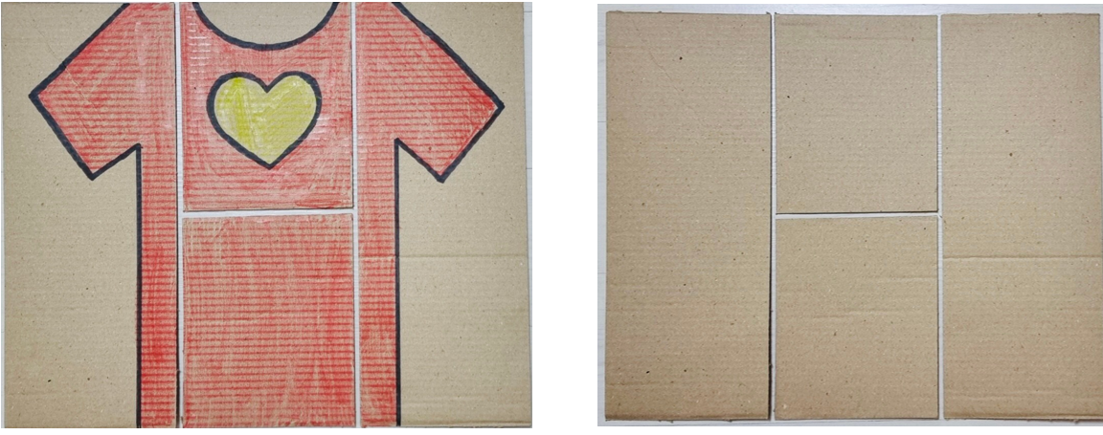

Slide 3
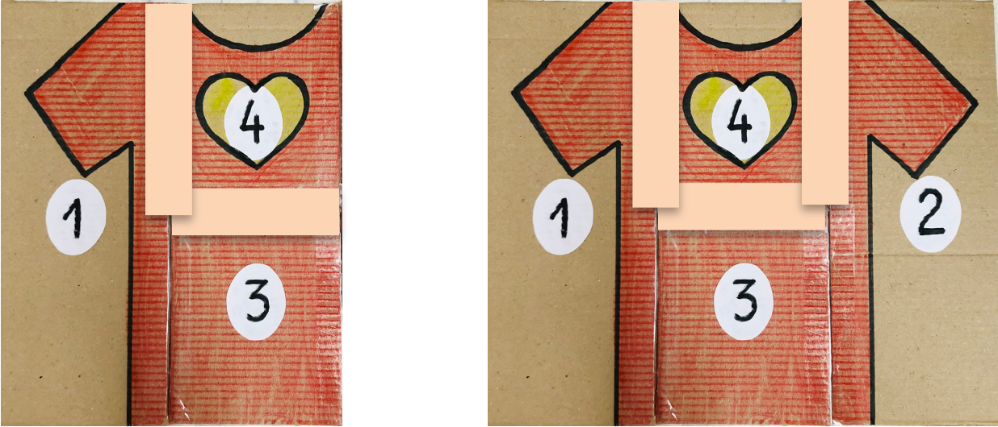

Slide 4
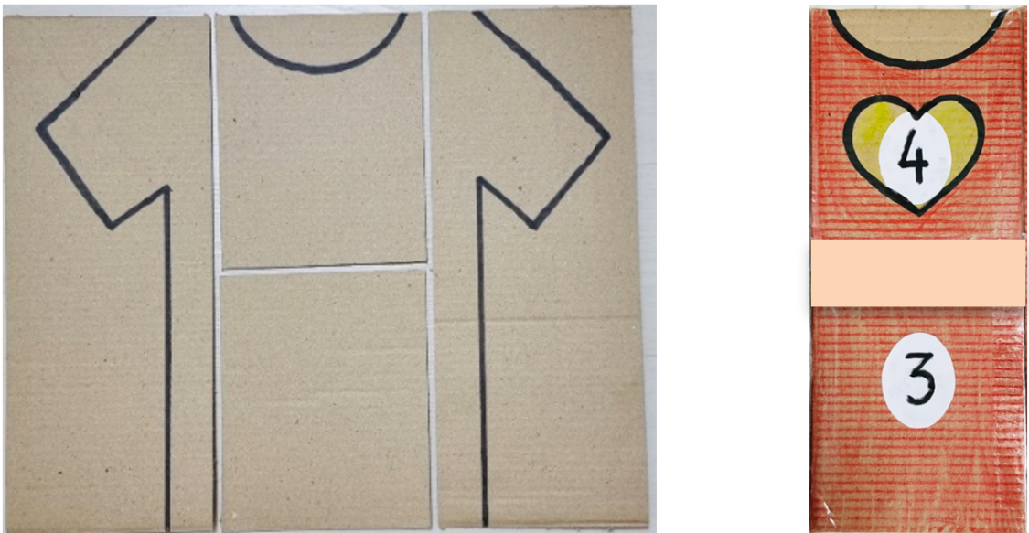

Slide 5
Tạm biệt và
hẹn gặp lại!

